Slide 1


Slide 2






تعيين تلميذ(ة) للإجابة
توجيهات و شرح التعليمات
عرض فيديو
المرور بين الصفوف للمساعدة و تصحيح الإنجازات
عمل في ثنائيات
نهاية الشريط، المرور إلى الشريحة الموالية.

Slide 3

تنظيم حصص الأسبوع
اليوم 4 -
اليوم1 -
استماع وتحدث
قراءة : قراءة حرف الغين مع التنوين
رسم الحرف مع التنوين - نقل
معجم
استماع وتحدث
قراءة : حرف القاف مع الحركات القصيرة والطويلة
خط : رسم الحرف منفردا ومع الحركات القصيرة والطويلة
اليوم 5 -
اليوم 2 -
استماع وتحدث
قراءة : دمج
إملاء
استماع وتحدث
قراءة : حرف القاف مع التنوين
خط : رسم الحرف مع التنوين
اليوم 6 -
اليوم 3 -
استماع وتحدث
قراءة :أراجع ما تعلمته
إنتاج كتابي
استماع وتحدث
قراءة : حرف الغين مع الحركات القصيرة والطويلة
خط : رسم الحرف منفردا ومع الحركات القصيرة والطويلة
Révision
Lecture offerte

Slide 4





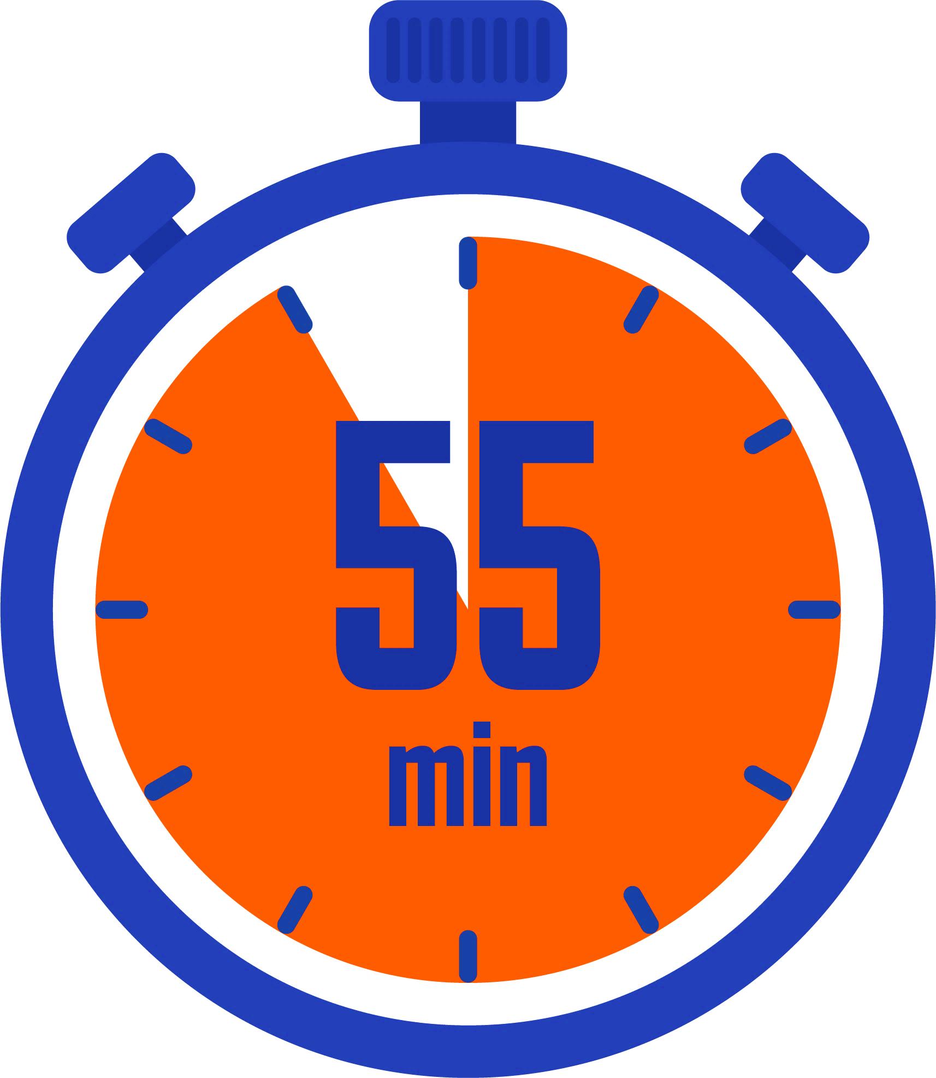

هيكلة حصة اليوم
-01افتتاح الحصة
الترحيب وتدبير السلوك
أنشطة اعتيادية: إملاء
كلمات بصرية: الأحد – يوليوز –غشت – بجانب – قرب – عن
معجم: الصحة والنظافة والحماية من الأخطار (تذكير)
قراءة مشتركة
-02استماع وتحدث
تعرف واستثمار الأساليب والأفعال الكلامية
أساليب النصح والتوجيه (أقدم نصائح وتوجيهات للتحذير من الأخطار) – حصة التقديم-
-03قراءة / كتابة
قراءة حرف القاف مع التنوين.
رسم الحرف مع التنوين.

Slide 5

عند نهاية الحصة
على الأقل 80% من المتعلمين سيكونون قادرين على:
تعرف واستثمار الأساليب والأفعال الكلامية: أساليب النصح والتوجيه (أقدم نصائح وتوجيهات للتحذير من الأخطار)؛
قراءة حرف القاف مع التنوين؛
رسم حرف القاف مع التنوين.

Slide 6

افتتاح الحصة
افتتاح الحصة
الترحيب وتدبير السلوك
أنشطة اعتيادية:
إملاء: قا- قو - قامَتْ - نُقودٌ
كلمات بصرية: الأحد – يوليوز –غشت – بجانب – قرب – عن معجم: الصحة والنظافة(تذكير):
يستحم – خوذة –تحمي –يسقط – يغرق –تنقذ
قراءة مشتركة.

Slide 7


مرحبا بكم ، سننطلق في حصة اللغة العربية.
اختــتام الحــصة
قراءة/ كتابة
استـماع وتحدث
افتتاح الحصة

Slide 8


قبل أن نبدأ حصة اليوم سأذكركم بشروط الحصول على نجمة التميز.
اختــتام الحــصة
قراءة/ كتابة
استـماع وتحدث
افتتاح الحصة
أُنْصِتُ وأَنْتَبِهُ جَيِّداً للدَّرْسِ.
دونَ أَنْ أَقِفَ، أَرْفَعُ أُصْبُعي لِلْإجابَةِ.

Slide 9


ضعوا اللوحة والكراسة في القمطر.
اختــتام الحــصة
قراءة/ كتابة
استـماع وتحدث
افتتاح الحصة

Slide 10






يتم تعويض النشاط الاعتيادي الخاص بقراءة لوحة المقاطع بنشاط اعتيادي خاص بالإملاء ؛
يطلب من المتعلمين، في نهاية كل حصة، قراءة كلمات الصفحة المخصصة للحرف مع نقل هذه الكلمات على دفتر الواجبات المنزلية؛
يمر الأستاذ سريعا بين الصفوف في بداية كل حصة لمراقبة إنجاز الواجب المنزلي (نقل الكلمات)؛
يملي الأستاذ على المتعلمين في بداية كل حصة مقطعين وكلمتين من الكلمات التي نقلها المتعلمون كواجب منزلي في الحصة السابقة؛
يتم نشاط الإملاء في بداية كل حصة على الألواح ويتم التصحيح وتقديم التغذية الراجعة في حينه؛
بالنسبة للوحة المقاطع فيتم الاستمرار في تعبئتها في نهاية كل حصة بالحرف الجديد ثم قراءتها قبل ختام الحصة كما ينصح بتعويد المتعلمين على قراءة لوحة المقاطع في أي وقت متاح.

Slide 11

خذوا الألواح سأملي عليكم مقاطع وكلمات (يملي الأستاذ على المتعلمين، تباعا، مقطعين وكلمتين – المكتوبة في الشريحة الانتقالية الخاصة بافتتاح الحصة - مع التصحيح على السبورة والألواح)
اختــتام الحــصة
قراءة/ كتابة
استـماع وتحدث
معــــــــــجم
افتتاح الحصة

Slide 12
أقرأ أنا. انتبهوا.
اختــتام الحــصة
قراءة/ كتابة
استـماع وتحدث
افتتاح الحصة
عن
بِجانِبِ
ماذا
قُرْبَ
في
كانت

Slide 13
نقرأ معا.
اختــتام الحــصة
قراءة/ كتابة
استـماع وتحدث
افتتاح الحصة
عن
بِجانِبِ
ماذا
قُرْبَ
في
كانت

Slide 14
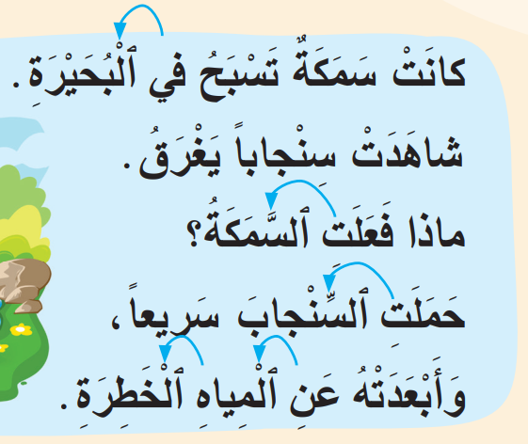
سنقرأ معا نص القراءة المشتركة. سأقرأ النص جملة جملة وأنتم ترددون بعدي جماعة.
اختــتام الحــصة
قراءة/ كتابة
استـماع وتحدث
معــــــــــجم
افتتاح الحصة

Slide 15
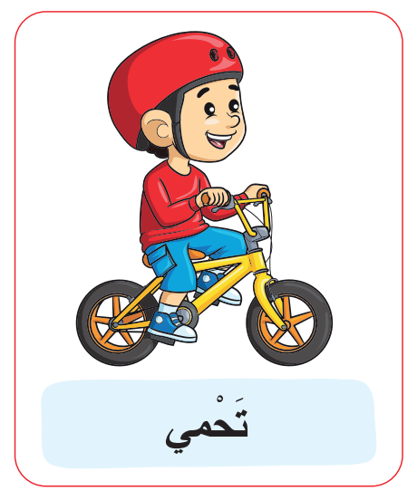
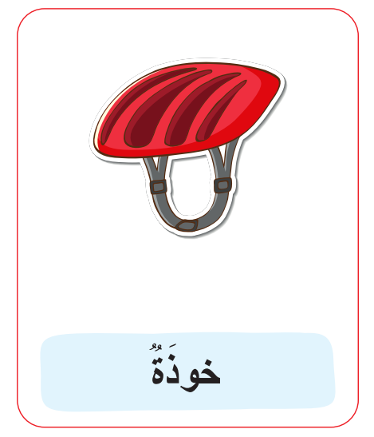
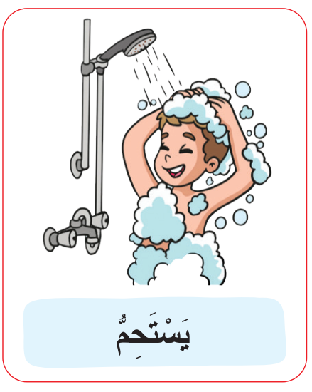
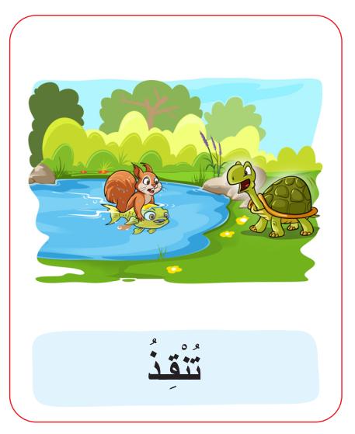
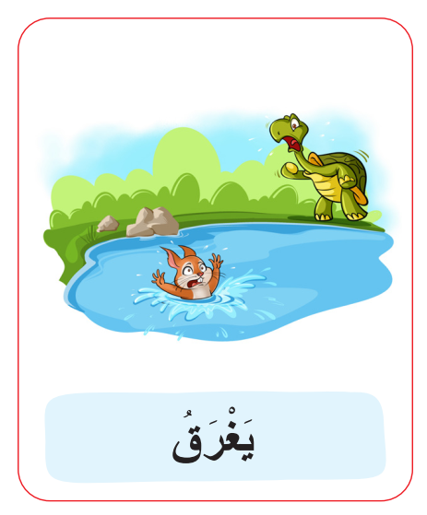
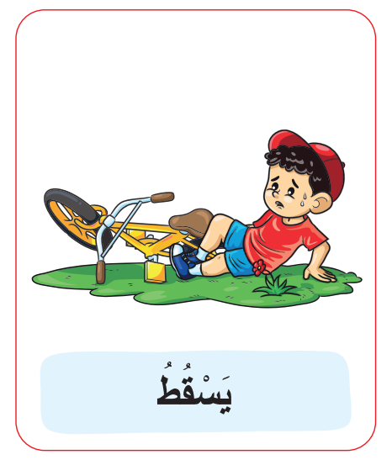
انتبهوا الآن. سنتذكر الكلمات التي تعلمناها في الحصة السابقة. أنا أشير وأنت تقول.
اختــتام الحــصة
قراءة/ كتابة
استـماع وتحدث
افتتاح الحصة

Slide 16
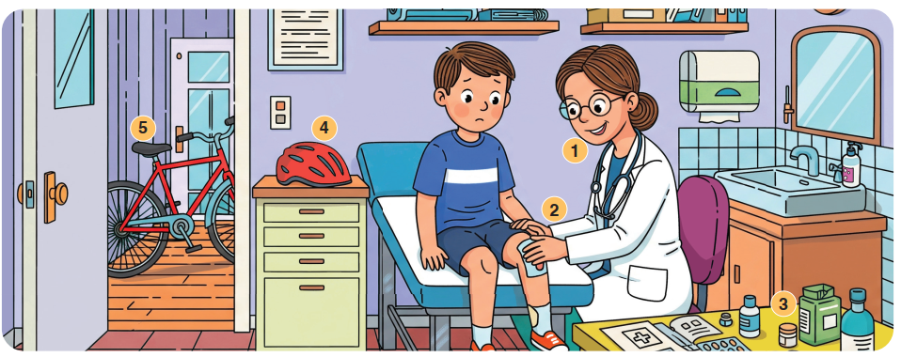
الآن نتعرف على مفردات المعجم في الصورة التالية. أبدأ أنا أولا.
اختــتام الحــصة
قراءة/ كتابة
استـماع وتحدث
افتتاح الحصة

Slide 17
الآن؛ دوركم . أنا أشير وأنتم تقولون
اختــتام الحــصة
قراءة/ كتابة
استـماع وتحدث
افتتاح الحصة

Slide 18

استماع وتحدث
2
استماع وتحدث
تعرف واستثمار الأساليب والأفعال الكلامية
أساليب النصح والتوجيه (أقدم نصائح وتوجيهات للتحذير من الأخطار)
- حصة التقديم-

Slide 19
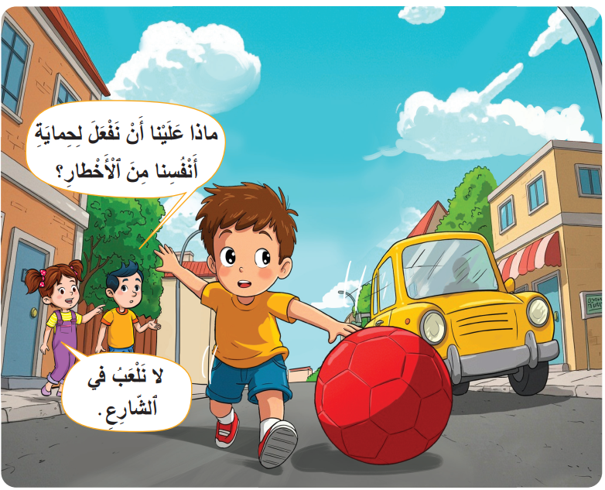
اليوم سنتعلم كيف نقدم نصائح وتوجيهات لحماية أنفسنا من الأخطار. أنصتوا جيدا.
اختــتام الحــصة
قراءة/ كتابة
استـماع وتحدث
افتتاح الحصة

Slide 20
يوضح الأستاذ سياق الوضعية ويسمع الحوار للمتعلمين
اختــتام الحــصة
قراءة/ كتابة
استـماع وتحدث
افتتاح الحصة

Slide 21


  سنعيد الآن ترديد جمل الحوار. انتبهوا.
اختــتام الحــصة
قراءة/ كتابة
استـماع وتحدث
افتتاح الحصة
……..
……..

Slide 22
  ماذا علينا أن نفعل لحماية أنفسنا من الأخطار؟ رددوا، ردد أنت.
اختــتام الحــصة
قراءة/ كتابة
استـماع وتحدث
افتتاح الحصة
……..

Slide 23
  لا نلعبُ في الشارع. رددوا. ردد أنت
اختــتام الحــصة
قراءة/ كتابة
استـماع وتحدث
افتتاح الحصة
……..

Slide 24
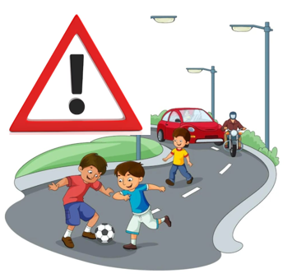
  لماذا علينا ألا نلعب في الشارع؟
اختــتام الحــصة
قراءة/ كتابة
استـماع وتحدث
افتتاح الحصة

Slide 25

  ماذا علينا أن نفعل أيضا لحماية أنفسنا من الأخطار؟
اختــتام الحــصة
قراءة/ كتابة
استـماع وتحدث
افتتاح الحصة

Slide 26
  أحسنتم، لا نقترب من النار. رددوا. ردد أنت.
اختــتام الحــصة
قراءة/ كتابة
استـماع وتحدث
افتتاح الحصة

Slide 27

  ماذا علينا أن نفعل أيضا لحماية أنفسنا من الأخطار؟
اختــتام الحــصة
قراءة/ كتابة
استـماع وتحدث
افتتاح الحصة

Slide 28
  أحسنتم، لا نلعب بالسكين. رددوا. ردد أنت.
اختــتام الحــصة
قراءة/ كتابة
استـماع وتحدث
افتتاح الحصة

Slide 29

  ماذا علينا أن نفعل أيضا لحماية أنفسنا من الأخطار؟
اختــتام الحــصة
قراءة/ كتابة
استـماع وتحدث
افتتاح الحصة

Slide 30
  أحسنتم، لا نقترب من الكهرباء. رددوا. ردد أنت.
اختــتام الحــصة
قراءة/ كتابة
استـماع وتحدث
افتتاح الحصة

Slide 31
  الآن، في ثنائيات، أعيدوا الحوار الذي دار بين مجد وندى؟
اختــتام الحــصة
قراءة/ كتابة
استـماع وتحدث
افتتاح الحصة
……..
……..

Slide 32

وقت النجمة الآن. الفائز بنجمة الاستماع هو (هي) ............ صفقوا له (لها).
اختــتام الحــصة
قراءة/ كتابة
استـماع وتحدث
افتتاح الحصة

Slide 33
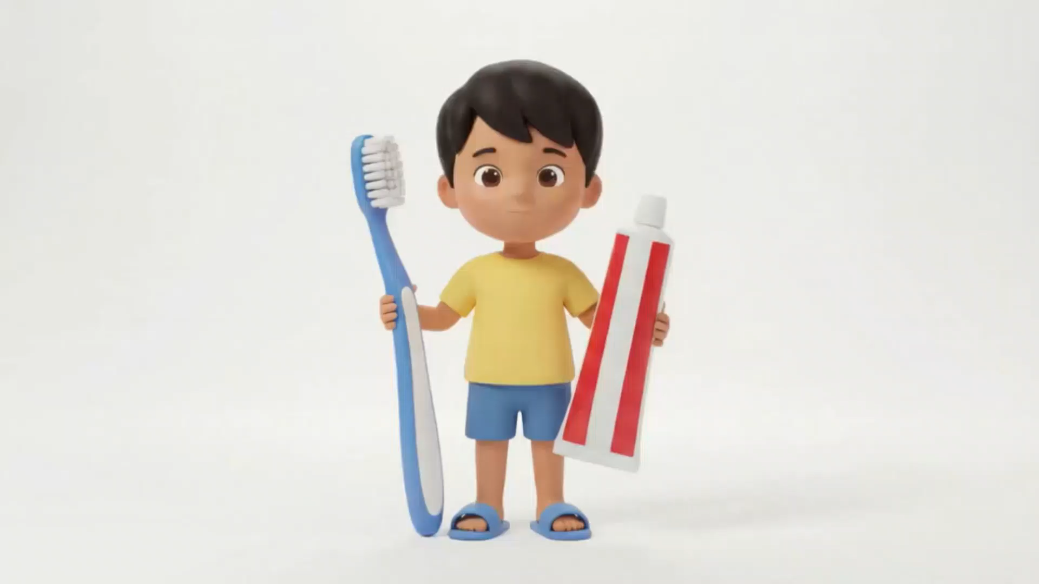
قفوا، نردد أنشودة أغسل أسناني. 
اختــتام الحــصة
قراءة/ كتابة
استـماع وتحدث
افتتاح الحصة

Slide 34


قراءة/ كتابة
3
قراءة/ كتابة
قراءة حرف القاف مع التنوين.
رسم الحرف مع التنوين.

Slide 35
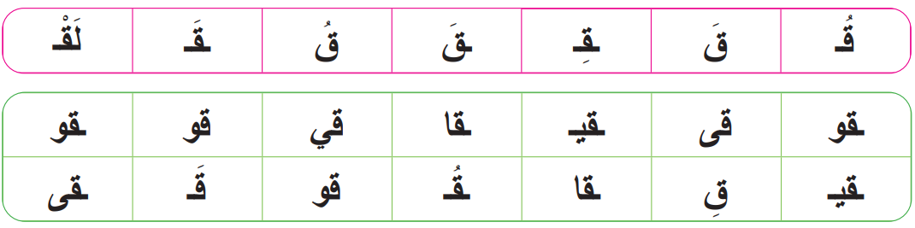
  الآن نتذكر كيف نقرأ مقاطع حرف القاف. سأعين 3 تلاميذ، كل واحد يقرأ سطرا. (الفئة د)
اختــتام الحــصة
قراءة/ كتابة
استـماع وتحدث
افتتاح الحصة

Slide 36
الآن سنتعلم كيف نقرأ ونكتب حرف القاف مع التنوين. تابعوا معي
اختــتام الحــصة
قراءة/ كتابة
استـماع وتحدث
افتتاح الحصة
ق

Slide 37




اختــتام الحــصة
قراءة/ كتابة
استـماع وتحدث
افتتاح الحصة
أنا أقرأ وأنتم ترددون بعدي مع الإشارة بحركات اليد.
قاً
ً
ق
قـ
قٍ
ٍ

Slide 38
اختــتام الحــصة
قراءة/ كتابة
استـماع وتحدث
افتتاح الحصة
من يقرأ؟ سأعين أربعة منكم للقراءة وأنتم ترددون معهم. مع الإشارة بحركات اليد.
قاً
ً
ق
قـ
قٍ
ٍ

Slide 39
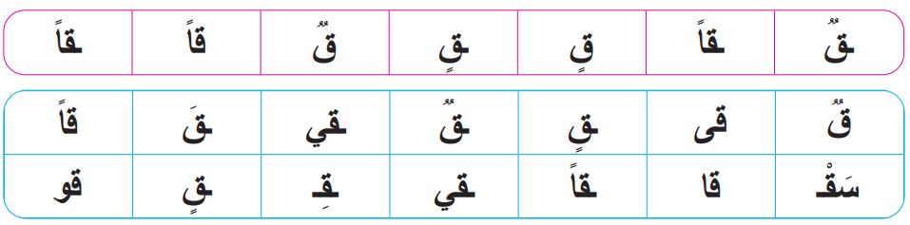
اختــتام الحــصة
قراءة/ كتابة
استـماع وتحدث
افتتاح الحصة
أقرأ. تابعوا معي.

Slide 40
اختــتام الحــصة
قراءة/ كتابة
استـماع وتحدث
افتتاح الحصة
من يقرأ. (خاص بالفئة د).

Slide 41

أنا أقرأ وأنتم ترددون بعدي.
اختــتام الحــصة
قراءة/ كتابة
استـماع وتحدث
افتتاح الحصة
ساقٍ
سـا/ قٍ
دَقيقاً
دَ/ قـيـ / ـقاً
بَرْق
بَـرْ/ ق
رَفيقاً
رَ / فـيــ / ــقاً
لَقْلاقٍ
لَـقْـ/ ـلا / قٍ

Slide 42
من يقرأ (خاص بمن يحتاج التدرب على الدمج)
اختــتام الحــصة
قراءة/ كتابة
استـماع وتحدث
افتتاح الحصة
ساقٍ
سـا/ قٍ
دَقيقاً
دَ/ قـيـ / ـقاً
بَرْق
بَـرْ/ ق
رَفيقاً
رَ / فـيــ / ــقاً
لَقْلاقٍ
لَـقْـ/ ـلا / قٍ

Slide 43
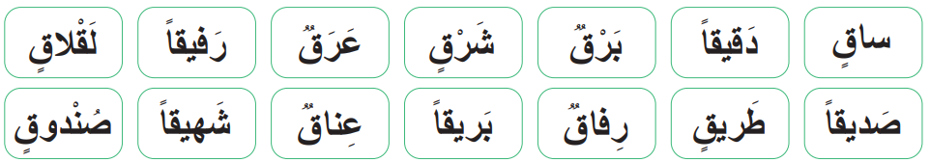
أقرأ. رددوا بعدي.
اختــتام الحــصة
قراءة/ كتابة
استـماع وتحدث
افتتاح الحصة

Slide 44
من يقرأ؟ سأعين 4 منكم لقيادة القراءة.
اختــتام الحــصة
قراءة/ كتابة
استـماع وتحدث
افتتاح الحصة

Slide 45
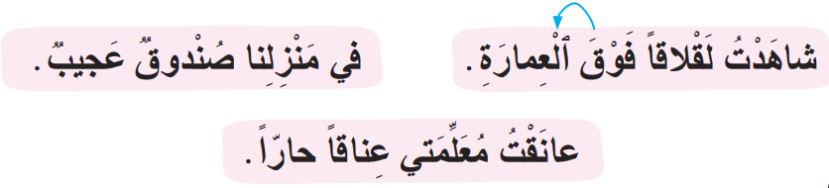
أقرأ الجمل باسترسال. رددوا بعدي.
اختــتام الحــصة
قراءة/ كتابة
استـماع وتحدث
افتتاح الحصة

Slide 46
من يقرأ؟ سأعين 4 منكم لقيادة القراءة.
اختــتام الحــصة
قراءة/ كتابة
استـماع وتحدث
افتتاح الحصة

Slide 47

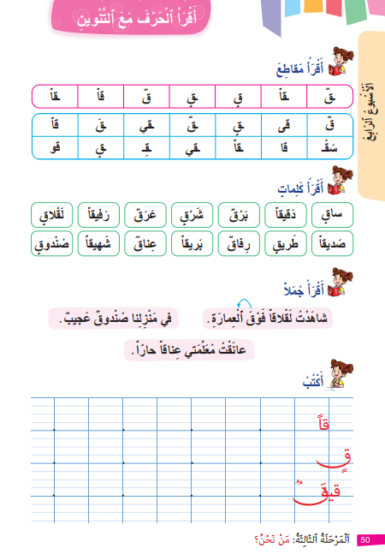
خذوا الكراسة الصفحة 50.
اختــتام الحــصة
قراءة/ كتابة
استـماع وتحدث
افتتاح الحصة

Slide 48
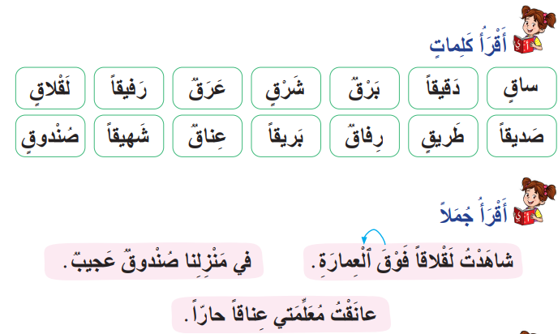

في ثنائيات – كل واحد منكم يقرأ الكلمات والجمل لزميله. سأمر بين الصفوف لمساعدتكم.
اختــتام الحــصة
قراءة/ كتابة
استـماع وتحدث
افتتاح الحصة

Slide 49
وقت النجمة الآن. الفائز بنجمة القراءة هو (هي) : ....
اختــتام الحــصة
قراءة/ كتابة
استـماع وتحدث
افتتاح الحصة

Slide 50

قفوا، سنقوم بحركات.
اختــتام الحــصة
قراءة/ كتابة
استـماع وتحدث
افتتاح الحصة

Slide 51


الآن سنتعلم كيف نكتب حرف القاف مع التنوين.
اختــتام الحــصة
قراءة/ كتابة
استـماع وتحدث
افتتاح الحصة
قاً ـــ ق ـــ قٍ

Slide 52

لاحظوا جيدا كيف سأكتب حرف القاف مع تنوين الفتح. على سبورة الكتابة.
اختــتام الحــصة
قراءة/ كتابة
استـماع وتحدث
افتتاح الحصة
قاً

Slide 53

الآن دوركم، اكتبوا قاً على الألواح.
اختــتام الحــصة
قراءة/ كتابة
استـماع وتحدث
افتتاح الحصة
قاً

Slide 54


ارفعوا ألواحكم. يقدم الأستاذ التغذية الراجعة المناسبة.
اختــتام الحــصة
قراءة/ كتابة
استـماع وتحدث
افتتاح الحصة

Slide 55
لاحظوا جيدا كيف سأكتب حرف القاف مع تنوين الضم. على سبورة الكتابة.
اختــتام الحــصة
قراءة/ كتابة
استـماع وتحدث
افتتاح الحصة
ق

Slide 56

الآن دوركم، اكتبوا قٌ على الألواح.
اختــتام الحــصة
قراءة/ كتابة
استـماع وتحدث
افتتاح الحصة
ق

Slide 57
ارفعوا ألواحكم. يقدم الأستاذ التغذية الراجعة المناسبة.
اختــتام الحــصة
قراءة/ كتابة
استـماع وتحدث
افتتاح الحصة

Slide 58
لاحظوا جيدا كيف سأكتب حرف القاف مع تنوين الكسر. على سبورة الكتابة.
اختــتام الحــصة
قراءة/ كتابة
استـماع وتحدث
افتتاح الحصة
قٍ

Slide 59
الآن دوركم، اكتبوا قٍ على الألواح.
اختــتام الحــصة
قراءة/ كتابة
استـماع وتحدث
افتتاح الحصة
قٍ

Slide 60
ارفعوا ألواحكم. يقدم الأستاذ التغذية الراجعة المناسبة.
اختــتام الحــصة
قراءة/ كتابة
استـماع وتحدث
افتتاح الحصة

Slide 61
خذوا الكراسة الصفحة 50. أكتبوا حرف القاف مع التنوين. سأمر لمساعدتكم.
اختــتام الحــصة
قراءة/ كتابة
استـماع وتحدث
افتتاح الحصة

Slide 62
خذوا دفاتر الكتابة. اكتبوا المقاطع . ( يرسم الأستاذ النموذج للمتعلمين المتعثرين على دفاترهم ) سأمر لمساعدتكم.
اختــتام الحــصة
قراءة/ كتابة
استـماع وتحدث
افتتاح الحصة
قاً ق قٍ

Slide 63
وقت النجمة الآن. الفائز بنجمة الكتابة هو (هي) ............. صفقوا له (لها).
اختــتام الحــصة
قراءة/ كتابة
استـماع وتحدث
افتتاح الحصة

Slide 64

اختــتام الحــصة
4
اختــتام الحــصة
ماذا تعلمتم اليوم؟
واجباتكم المنزلية

Slide 65

تعلمنا كيف نقدم نصائح لحماية أنفسنا من الأخطار. إذا أردنا أن ننصح أحدا بألا يلعب في الشارع ماذا نقول؟
اختــتام الحــصة
قراءة/ كتابة
استـماع وتحدث
افتتاح الحصة

Slide 66


اليوم قرأنا حرف القاف، سنملأ الجدول بالحرف مع التنوين. رددوا معي. من يقرأ؟ (الفئة د)
اختــتام الحــصة
قراءة/ كتابة
استـماع وتحدث
افتتاح الحصة

Slide 67

في البيت أعيدوا قراءة المقاطع والكلمات والجمل على الكراسة ص 50.
اختــتام الحــصة
قراءة/ كتابة
استـماع وتحدث
افتتاح الحصة

Slide 68
في البيت انقلوا الكلمات التالية على دفاتركم. سأملي عليكم بعضا منها غدا.
اختــتام الحــصة
قراءة/ كتابة
استـماع وتحدث
افتتاح الحصة

Slide 69


إلى الحصة القادمة

Slide 70
بناء على إنجازات المتعلمين خلال الممارسة المستقلة
ما تقديرك لنسبة التحكم في هدف الدرس؟
تسجل النسبة على صفحة اليوم من مذكرة الأستاذ.

